Slide 1
新中考解决方案
惊奇科技

Slide 2
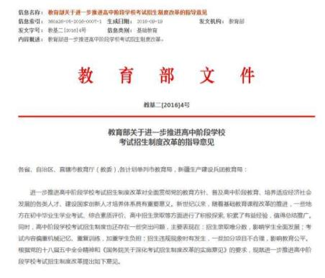
新
中考体育学科改革
体育中考模拟测试
新
中考改革
体育学科
体育中考总分50分
提升至60分
体能和运动技能四项测
试占中考总分50分
体育学科评价考核成绩
占中考总分6分
体质健康测试成绩
占中考总分4分
Notes:
新
中考体育学科改革

Slide 3
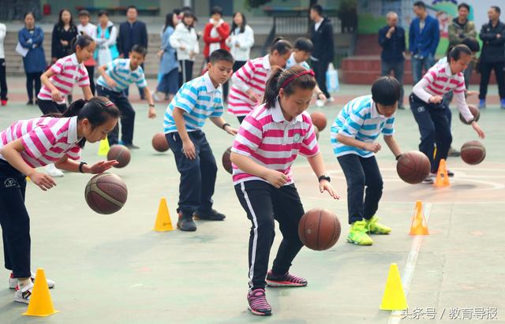
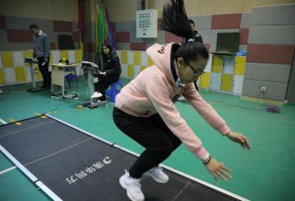
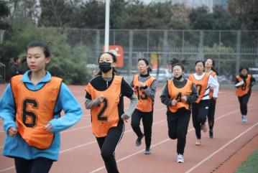
体育学科测试成绩
新中考整体方案
精准监测
采用智能化测试设备，精准测量各项目成绩，确保数据完整无遗漏。
为学校精准提升中考体育成绩设计
精准分析
软件平台快速处理分析全校测试成绩数据，确保数据准确无误。
《国家学生体质健康》测试
精准监测
1
评估报告
生成各项成绩数据评估统计报告，多维度分析展示学生优劣项目。
精准教学
4
硬件+软件
2
精准分析
中考模拟测试
精准教学
3
根据分析报告等图表展示，掌握学生学习运动发展趋势，培优辅差。
评估报告

Slide 4
体育素质综合评价考核
体育学科评价考核
6分
体质健康测试
6分
体育学科评价考核
6分
体质健康测试
6分
七年级
2分
八年级
2分
九年级
2分
七年级
1分
八年级
1分
九年级
2分
两学期成绩平均分按等级
计为学年体育评价考核成绩
学年体质健康总得分按等级
计为学年体质健康测试成绩
分值≥90
89.9~89.9
60.0~79.9
分值≤59.9
优秀
良好
及格
不及格
2分
1.5分1分
0.5分
分值≥90
89.9~89.9
60.0~79.9
分值≤59.9
优秀
良好
及格
不及格
七八年级
九年级
1分
0.75分0.5分
0.25分
2分
1.5分
1分
0.5分
根据体育学科+体质健康成绩等级自动换算中考相应分值

Slide 5
体育学科评价考核
技能
百分制计分方法评定成绩
百分制计分方法评定成绩
体育与健康学科评价考核成绩采用百分制计分方法评定成绩，每学期评定一次，依据学生的体能状态、运动技能、认知水平、学习态度，以及过程性评价表现等进行学期总评。
体育与健康学科评价考核成绩采用百分制计分方法评定成绩，每学期评定一次，依据学生的体能状态、运动技能、认知水平、学习态度，以及过程性评价表现等进行学期总评。
学习态度
10%
扣分制：出勤率、课堂表现、大课间和着装等。
10%
健康教育知识
学校每学期末统一时间组织开卷考试。
40%
运动技能
两类必考球类和体操类；一类选考田径类、民族传统体育类、游泳类、新兴体育类。
自由选择技能+体能考核项目，可按学校评分标准评定成绩。
健康教育知识
30%
学习
态度
体能
运动
技能
学校自主选择与运动技能相适应的体能测试项目。
体能
体育课
后作业
10%
体育课后作业
课后作业完成率。

Slide 6

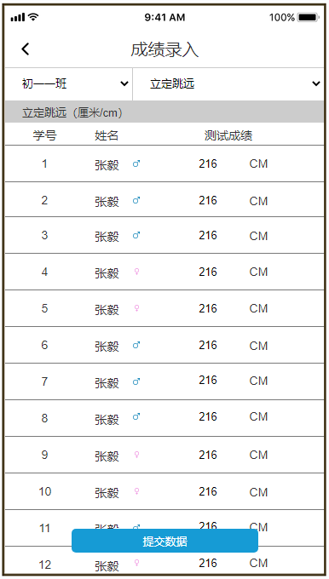
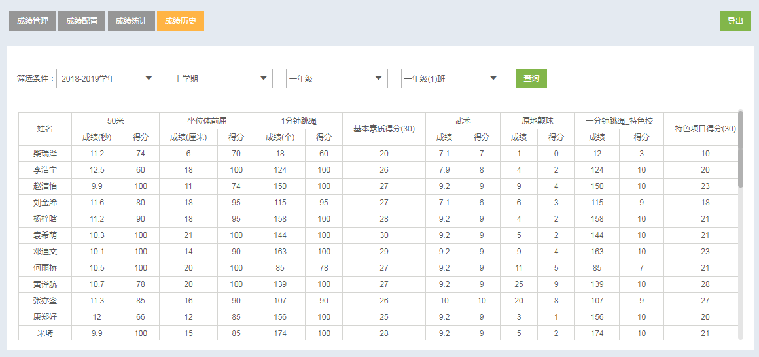
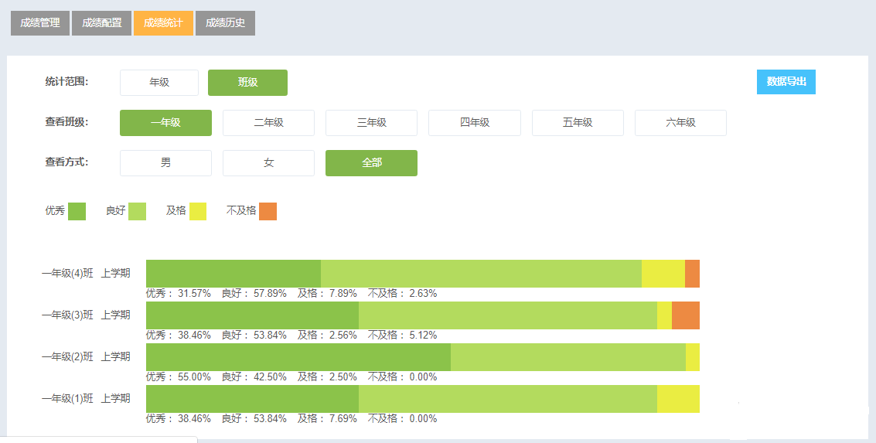
体育学科评价考核
快捷录入
计算分析
PC端录入、表格一键导入或移动端录入学生测试成绩，系统自动计算不同项目内容与分数之间的关系，解除冗杂数据的束缚。
成绩评定
查询导出
对学校体育成绩进行优、良、及格、不及格等级评定，并分析优良率、合格率等，可以进行历次成绩纵向对比分析，分析结果支持在线查看或下载导出。

Slide 7
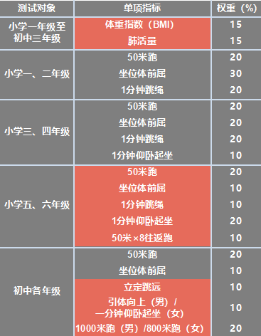
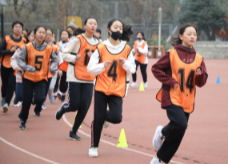
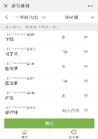

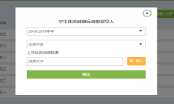
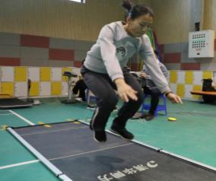
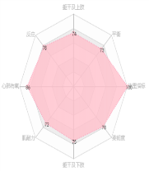
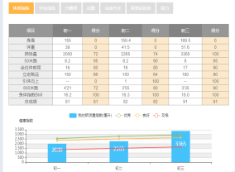

体质健康测试
智能体测设备自动采集传输数据，系统自动计算分析成绩结果，教师可审核是否合格，辅助教师高效调整。
根据学生各项指标成绩换算得分、生成等级评价结果，分析
展示学生身体素质、运动素质，持续跟踪学生身体发展趋势。

Slide 8
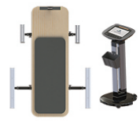
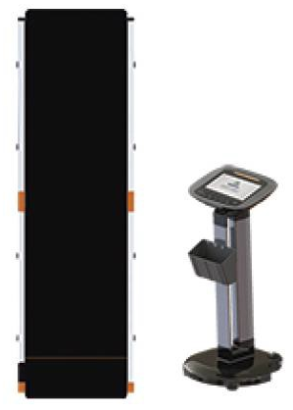
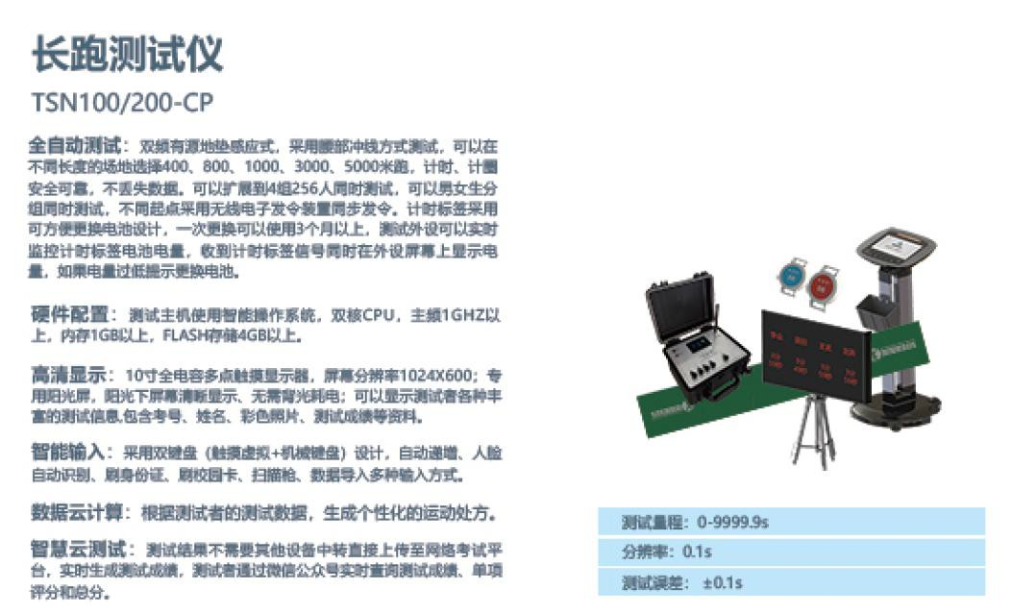
体育中考设备
体质健康测试器材 | 体育中考器材 | 球类器材
中长跑测试仪 | 中长跑测试仪 | 中考专用排球
立定跳远测试仪 | 立定跳远测试仪 | 中考专用足球
引体向上测试仪 | 引体向上测试仪 | 中考专用篮球
身高体重测试仪 | 排球垫球测试仪 | 中考专用实心球
肺活量测试仪 | 足球运球测试仪 | ……
50米跑测试仪 | 篮球运球测试仪
坐位体前屈测试仪 | 掷实心球测试仪
跳绳测试仪 | ……
仰卧起坐测试仪
50*8往返跑跑步测试仪
仰卧起坐
立定跳远
1000米/800米跑

Slide 9
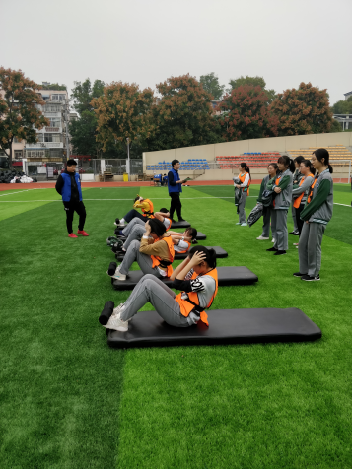
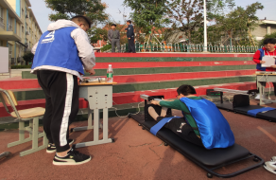
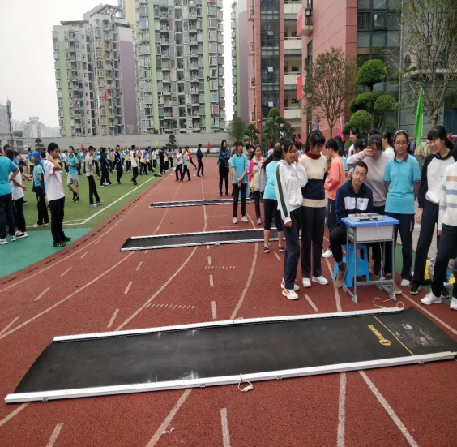
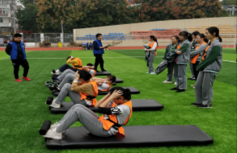
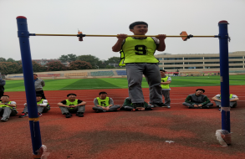
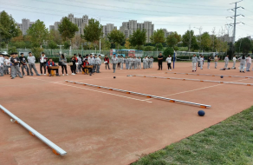
体育中考模拟测试
精 准 测 量
服 务 规 范

Slide 10
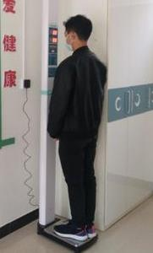
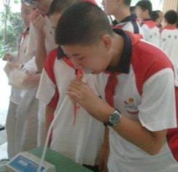
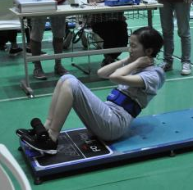
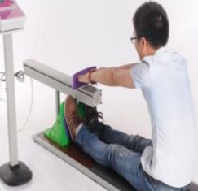
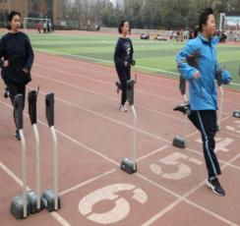
精准监测
国家中考体育监测项目
智能化测量
国家学生标准监测项目
学生身体机能智能监测
多项评估指标
身高体重
心肺耐力
学生身体素质全面评估
学生运动素质全面评估
为学校提供中考模拟测试和体质健康测试智能监测服务，包含所有项目智能化测试设备，以及生成全校、班级和学生个人等统计报告。
腰腹力量
柔韧素质
速度素质

Slide 11

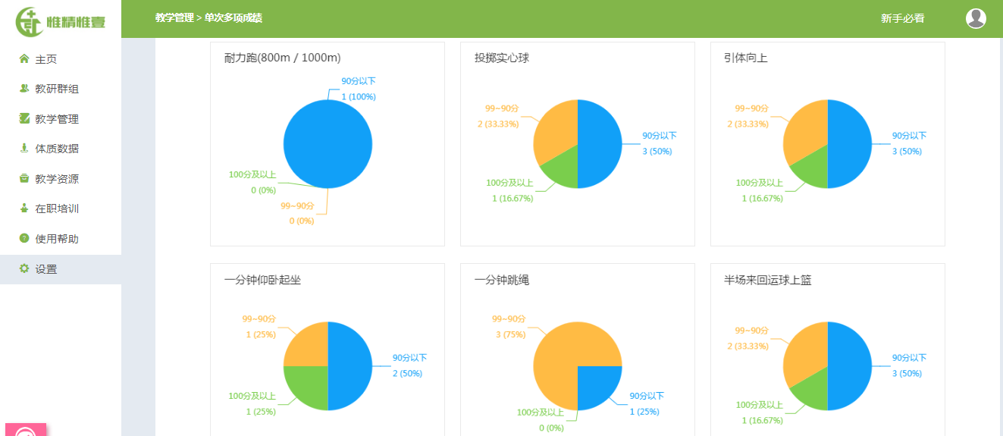
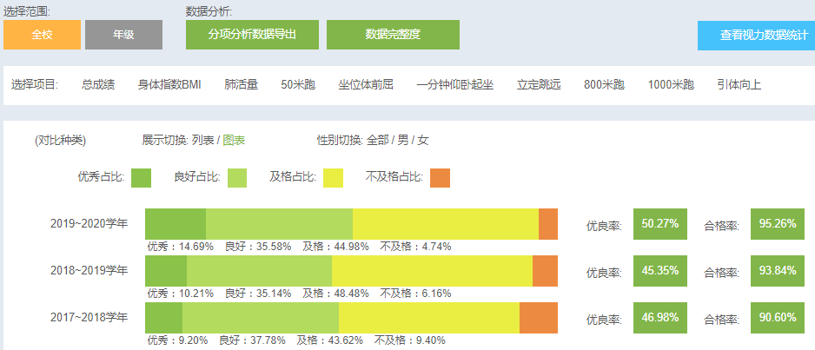
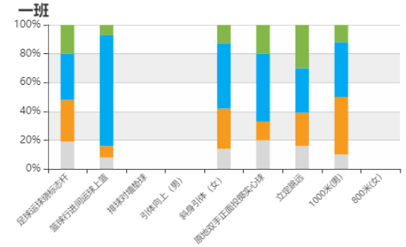
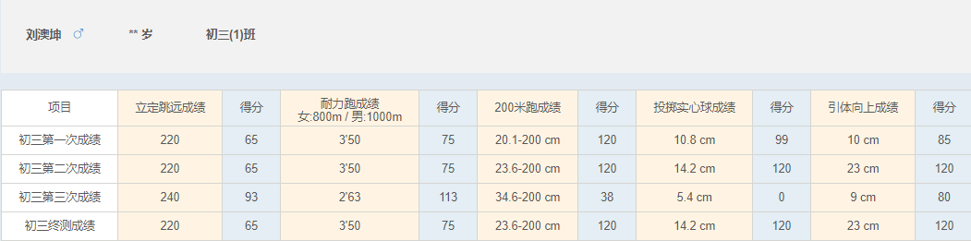
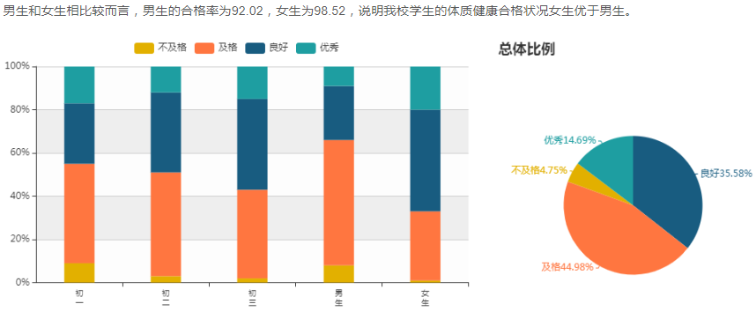
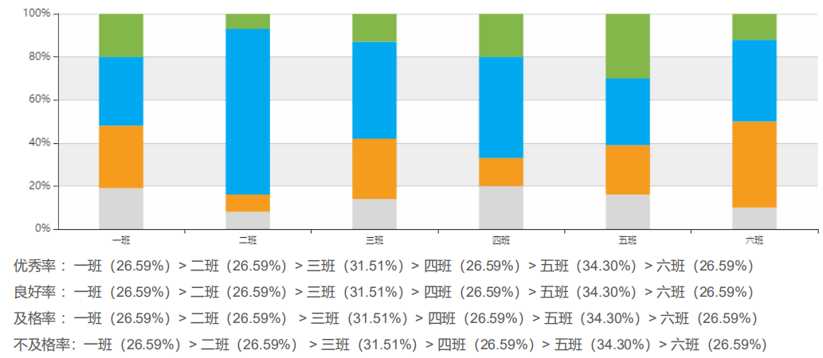
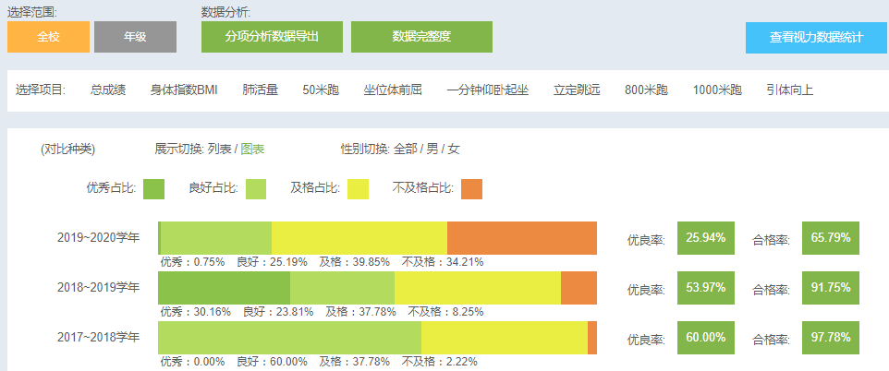
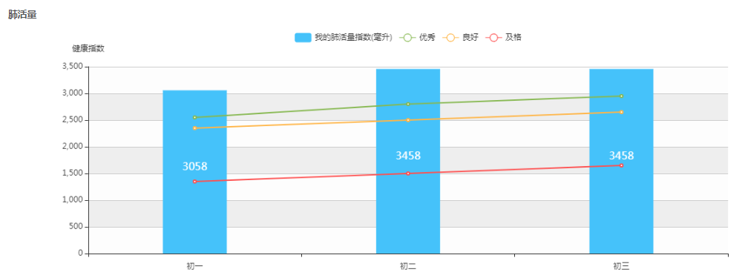
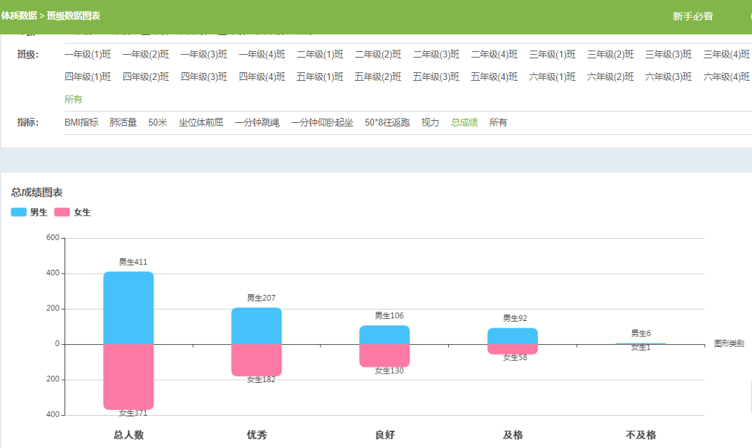
精准分析
统计报告
中考成绩分析
体测成绩分析
班级中考模拟测试项目分析
学校体质健康分析报告
薄弱项目分析
发展趋势分析
历史数据对比
全校中考模拟测试分析报告
多维统计评估
班级体测成绩数据分析
学生个人体质健康报告

Slide 12




精准教学
体育教学管理系统
为中小学，青少年体育俱乐部，体育场馆等量身定制的教学管理SAAS平台，提升教学效率，实现精准教学。建立学生体质数据化管理，算法匹配运动计划，跟踪学校、家庭运动轨迹。
学校领导
监管学校体育教学质量，增强学生体质，
提升学校信息化水平，打造现代化教育；
体育老师
教学教研管理，课堂质量监测，
学生学情分析，学生运动干预，
教学资源丰富，运动安全防范；
学生
了解身体素质，个性化训练计划推送，
记录训练历史、训练效果、教师评价；
家长
查看学生身体素质、阶段训练成果，
学生膳食搭配方案推送。

Slide 13
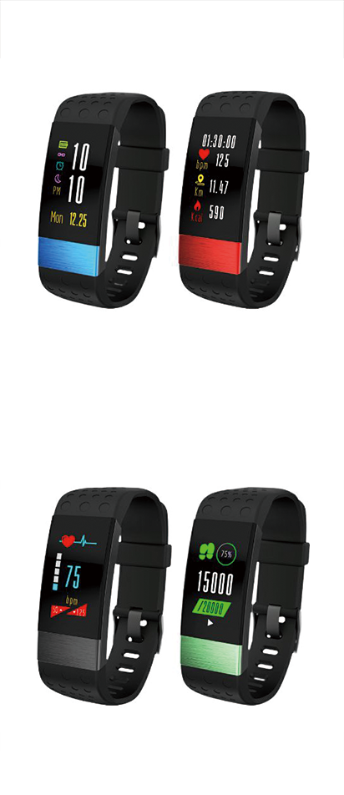
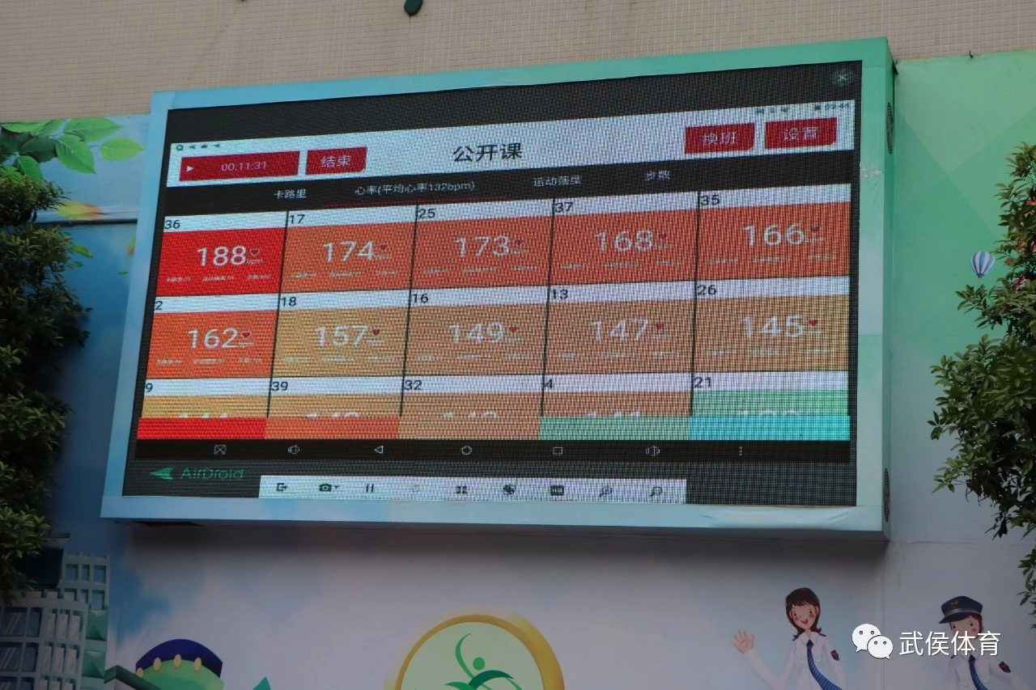
精准教学
  课堂监测精准教学
分层教学
大数据分析应用
实时监测
教学调控
课堂解读
个体评价
运用智能手环监测课堂质量，通过平板等展示学生个人心率数据
超过预警值提醒教师，助力教师课堂干预精准化。
课后立即生成课堂报告，展现心率变化曲线等，分析学生课堂运动数据。
通过平均心率、运动强度、运动密度等分析，以量化指标评价学生。
提升体育课堂教学质量与效率

Slide 14
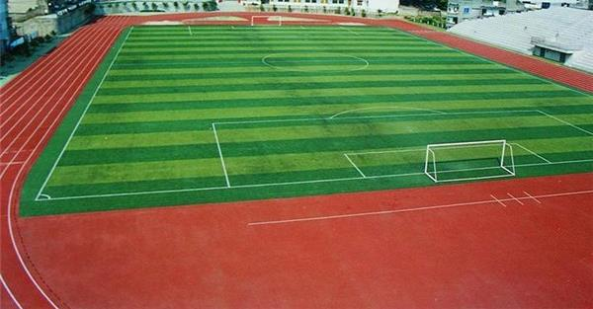
感谢观看!
单击此处编辑标题
单击此处编辑母版文本样式
广州惊奇电子科技有限公司

